Slide 1
METAL ESERİN MEKANİK TEMİZLİĞİ
Kir nedir? Neyi temizlemeliyiz?
Mekanik temizlik

Slide 2
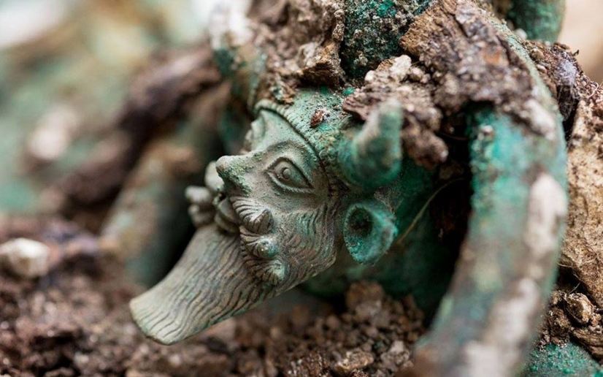
KİR NEDİR? NEYİ TEMİZLEMELİYİZ?
Temizlik stabilizyonun ilk aşamasıdır. Çünkü kir tabakasının içinde korozyona neden olabilecek tuzlar, biyolojik kalıntılar vb bulunabilir. Kirleri genel olarak 2 gruba ayırabiliriz:
1) Dış/çevresel kalıntılar: Eserin orijinalinde bulunmayan, toprak, taşlaşmış konkreasyon tabakaları, eski onarım kalıntıları vb kirlerdir.
2) Değişime uğramış ürünler: Eserin orijinalin bozulmasıyla ortaya çıkan korozyon, bozulmuş vernik tabakaları vb kısımlardır.
Bu kirin ne kadarının temizlenip ne kadarının bırakılacağına karar vermek konservatörün görevidir. Örneğin bir sikkedeki korozyona dönüşmüş kabartmalar kaldırılırsa tarihlendirme yapılamaz. Bu durumda kir yüzeyde bırakılabilir.

Slide 3
Toz aslında bir çevresel kalıntıdır. İçeriğine göre esere zarar verme potansiyeli de değişir.
Toz aslında bir karışım ürünüdür ve içerisinde kloritlerden insan ve hayvan kalıntılarına kadar birden çok kirletici barındırabilir. Nem çekme özelliğine sahip olduğu için bozulma sürecini hızlandırır.
Temizlik sırasında metaldeki kimyasal reaksiyonlar önemlidir. Örneğin gümüşün oksidasyonu ile ortaya çıkan siyah tabaka aslında eserin bir parçasıdır. Temizlik sırasında bu parça uzaklaştırılmış olur.
Cilalama bu korozyon tabakasını kaldırsa da aslında yüzeyin bir kısmını da yok etmiş olur.

Slide 4
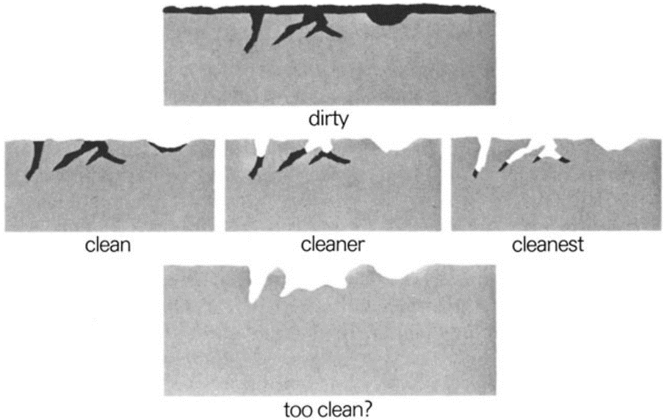
Temizlik geri dönüşü olan bir işlem değildir. Bu nedenle nereye kadar temizlik yapılması gerektiği önemlidir.
Korozyon ürünleri bazen gözenekli hale gelmiş eser yüzeyinde yapının çökmesini engeller. Bu korozyonun tamamının kaldırılması gözeneklerin açılarak çökmesine, dolayısıyla yüzey tabakasının tahrip olmasına neden olabilir.

Slide 5
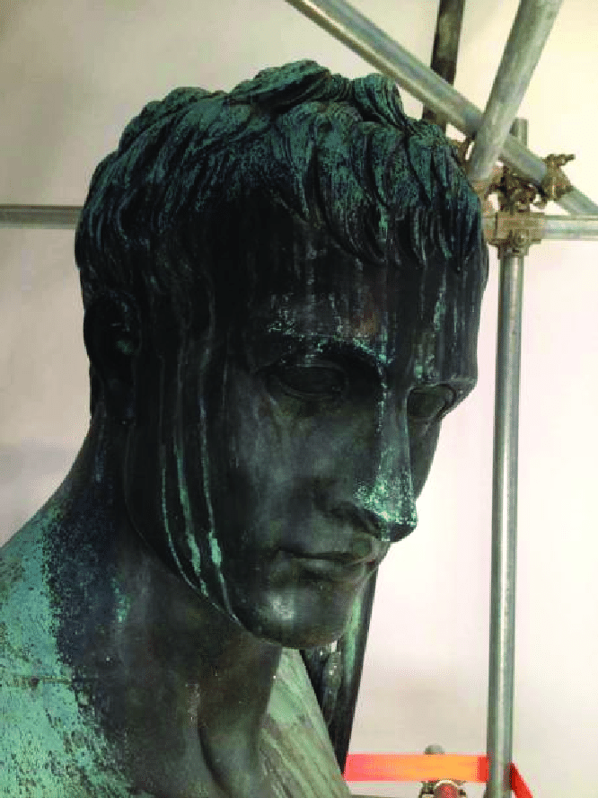
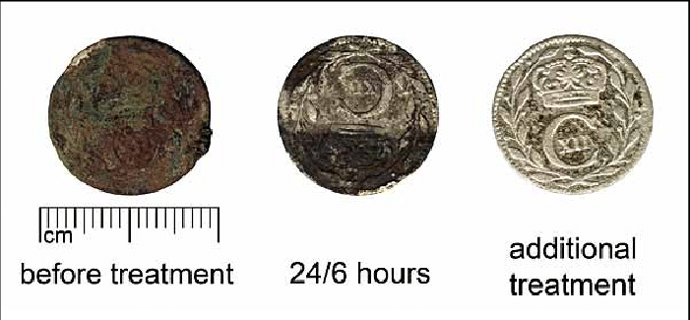
Neden temizlik yapıyoruz?
Obje temizliğe dayanabilecek durumda mı?
Temizliğin sonuçları ne olabilir?
Objeyi temizlemenin en uygun yolu ne?

Slide 6
Kiri bir arada tutan şey nedir?
Kir eserlerin gözeneklerinin içinde ya da tekstil gibi lifli eserlerde liflerin arasında yerleşebilir.
Kir partiküllerini bir arada tutan şey ya elektrostatik enerji yani negatif ve pozitif yüklerdir.
Temizlik yapılacakken ;
Toz nasıl yüzeyde duruyor
Elektrik yüklenme neden hala devam ediyor
Statik yükü kırmak için ne yapılabilir?
soruları düşünülür.

Slide 7
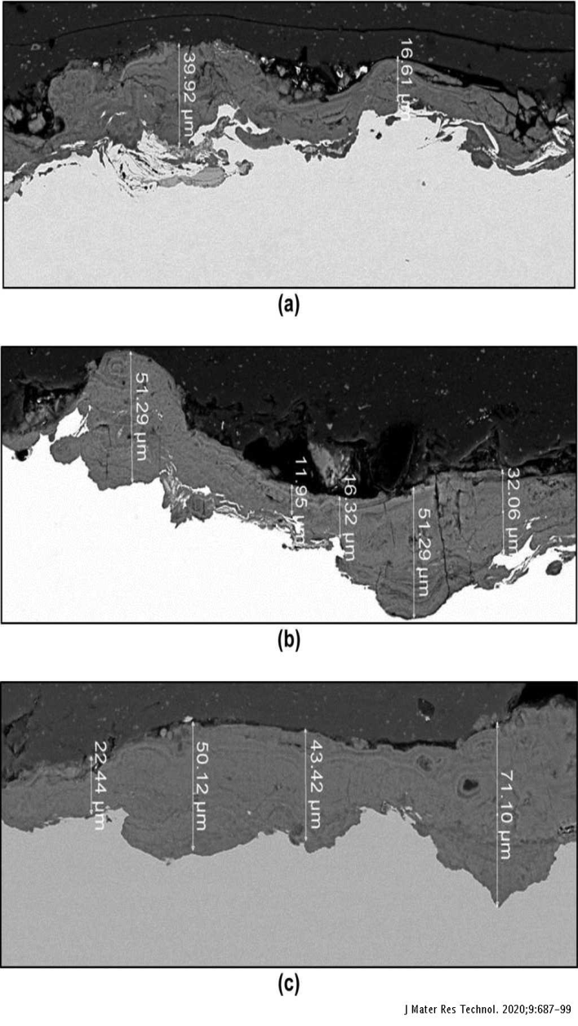
Orijinal yüzeyi bulma
Korozyon tab.
Patina/orijinal yüzey
Metal özü

Slide 8
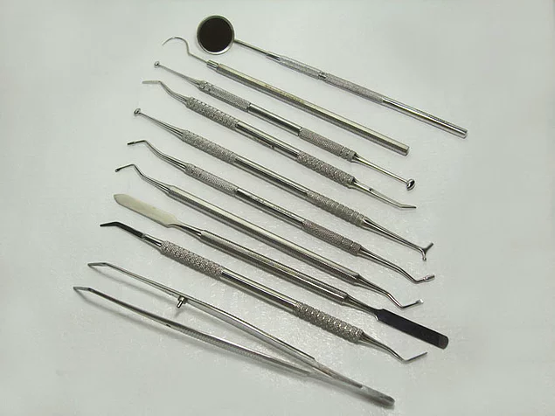
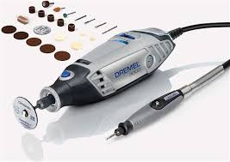
MEKANİK TEMİZLİK
Mekanik temizlik yapılırken kontrol altında tutabildiğimiz her aleti kullanabiliriz.
Dişçi, marangoz, taş işçiliği, gravür aletleri en sık tercih edilen mekanik temizlik aletleridir.
Bambu çubuklar, steril iğne uçları gibi ucu sivri olan aletler eserin durumuna göre tercih edilir.

Slide 9
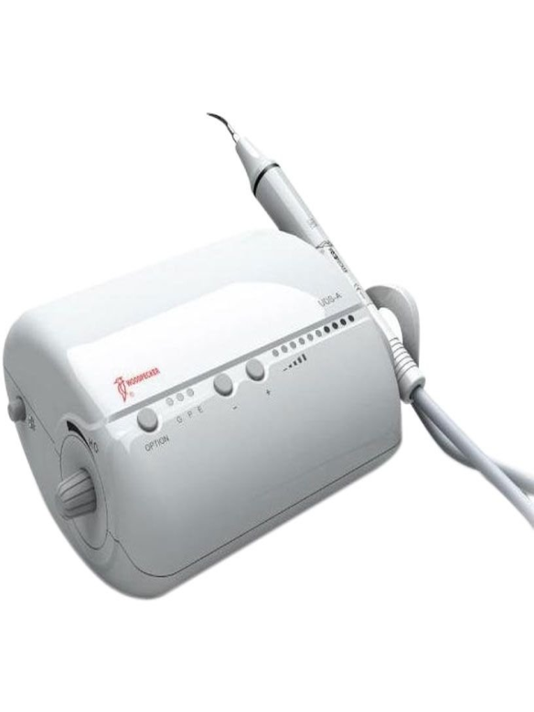
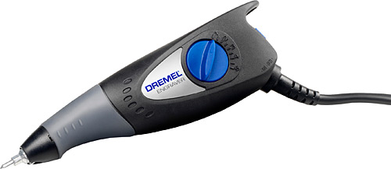
ULTRASONİK TEMİZLİK
Titreşimler ile çalışan cihazlardır. Kavitron adı verilen dişçi aleti titreşim hızının ayarlanabilmesi ve su püskürtebilmesi ile sualtı eserlerinin temizliğinde kullanılır.
Gravür aletleri ise ileri geri darbeler ile çalışırlar. Darbe hızı ve gücü ayarlanabilir. Yoğun korozyona uğramış metallerde kullanılırlar. Daha hassas eserlerde tercih edilmezler.

Slide 10
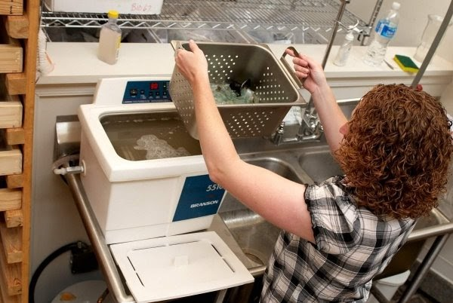
Ultrasonik tanklar içerisine kimyasal bir temizlik amacı ve küçük boyutlu partiküllerle birlikte çalışırlar. Kontrol altında tutmak zordur.
Kimyasal işlemden sonra arındırma sürecinin hızlandırılması için de kullanılabilirler.
Notes:
cila

Slide 11
ARAŞTIRMA TEMİZLİĞİ
Eser temizlenmeye başlanmadan patina var mı, metalin türü ne, obje daha agresif koruma yöntemlerine dayanabilir mi? Sorularına cevap vermek için kullanılır.

